Slide 1


מצגת מלווה לשיעורים
מַדָּע וְטְֶכְנוֹלוֹגְיָּה לְכִתָּה א
מַעְגַּל עוֹנוֹת הַשָּׁנָה
פֶּרֶק שֵׁנִי: הָאָבִיב הִגִּיעַ
צְמָחִים
התמונות באדיבות pixabay
Notes:
תת הפרק השלישי צמחים ובעלי חיים באביב עוסק בתופעות ושינויים הקשורים בהתנהגות בעלי חיים ובצמחים בעונת האביב. (במצגת זו נתמקד בצמחים. מצגת מספר 4 תתמקד בבעלי חיים). שינויים שחלו בהשפעת שינויי מזג האוויר (ההתחממות, התמעטות העננים והחשיפה לאור השמש, יחד עם האדמה הרוויה במי הגשם) באביב.
במצגת נעסוק בשדה הבר באביב, נלמד על מבנה הצמח, נכיר צמחים שפורחים באביב, נלמד על צמחי בר מוגנים. ונתמקד גם בסוגי צמחים: עשבוניים, שיחים ועצים.

Slide 2
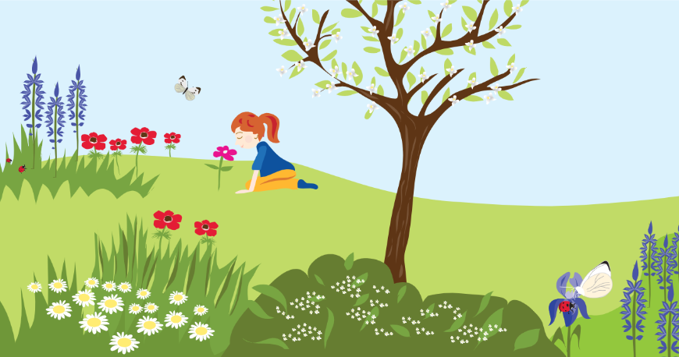
צְמָחִים וּבַעֲלֵי חַיִּים בַּאָבִיב
מְשִׂימָה (סיור): מַרְאֵה הַסְּבִיבָה בַָּּאָבִיב (עמוד 86)
לטיול יצאנו
Notes:
מטרת הסיור להתרשם מתופעות כמו שפע הפריחה הצבעונית והמרהיבה שמסביב, ריח הפרחים הנישא באוויר, התלמידים מתבקשים להתבונן, להריח, להבחין בצבעים של הפרחים בשדה.
כדאי למורים להכין "מגדיר צמחים" – דפים מנוילנים עם תמונות של הפרחים הנפוצים במקום שבו מתבצע הסיור, ליד כל תמונה לרשום את שם הצמח.
חשוב לדון שוב עם התלמידים על נושא שמירת הסביבה, פרחים מוגנים וחשיבות השמירה על מגוון הצמחים בטבע.
גם בעולמם של בעלי החיים מתרחשת פעילות רבה (חרקים, עופות, יונקים וזוחלים), החלפה של פרוות חורף בפרוות קיץ ביונקים, המלטת צאצאים, פרפרים ודבורים המתעופפים באוויר ונוחתים על הפרחים, ציפורים מקננות, זוחלים שהתעוררו מתרדמת החורף וכדומה.

Slide 3


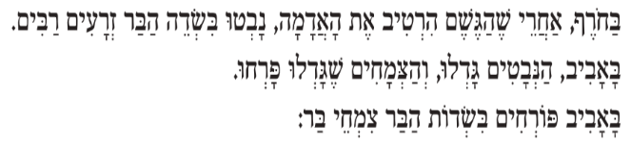
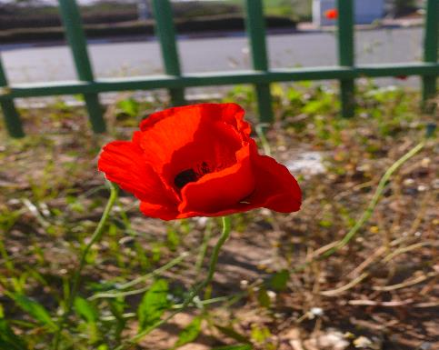
צְמְָחִים בַּאָבִיב
(עמודים 88-87 )
מתוך ויקיפדיה
MathKnight - נוצר על־ידי מעלה היצירה
פָּרָג
Notes:
התלמידים נחשפים לשינויים שחלו באביב בצמחים, שהתפתחו מנבטים לצמחים בוגרים ופורחים. התלמידים מכירים את תופעות הפריחה והלבלוב, שבאות לידי ביטוי בתמונות המציגות את שדה הבר באביב (שקופיות 8-3).

Slide 4


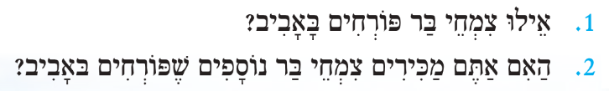
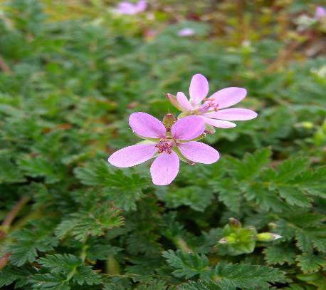
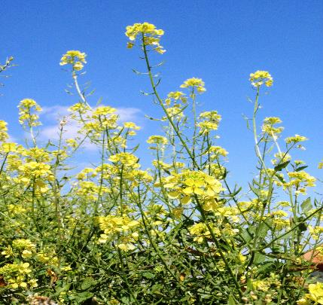
צְמְָחִים בַּאָבִיב
(עמוד 87)
מַקּוֹר הַחֲסִידָה
חַרְדָּל
מתוך ויקיפדיה MurielBendel
מתוך ויקיפדיה
אריאל פלמון

Slide 5
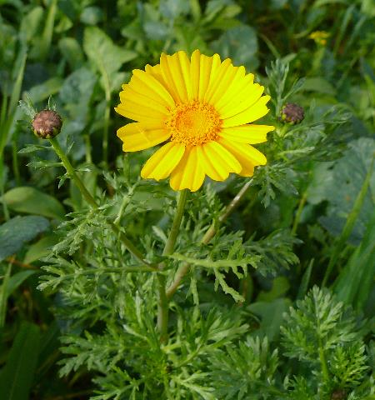
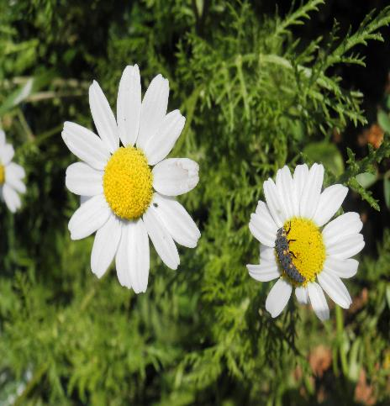
צְמְָחִים בַּאָבִיב
סַבְיוֹן
קַחֲוַן
מתוך ויקיפדיה
MathKnight and Zachi Evenor
מתוך ויקיפדיה Ariel Palmon
Notes:
מומלץ לשלב חידות על צמחי הבר. לדוגמה: השם שלי מזכיר חג (דם המכבים), השם שלי מזכיר שם של ציפור נודדת (מקור החסידה), לפעמים מתבלבלים וחושבים שאני כלנית או שמי כשם המילוי בתוך אוזן המן, השם שלי הוא כשם של מרכיב מזון (חרדל), השם שלי כשם זרע שאוכלים (תורמוס)

Slide 6
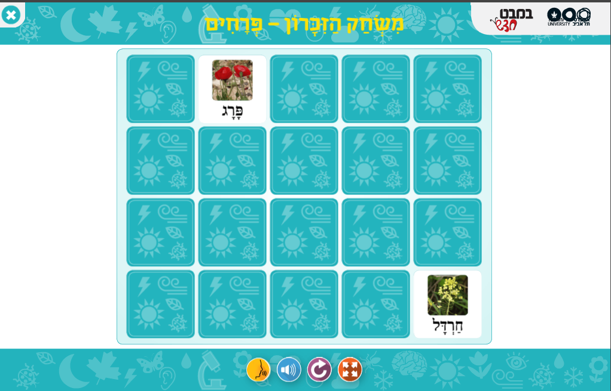

כניסה למשימה
Notes:
באתר במבט חדש, מדור ספרי לימוד, כיתה א, משחקים מתוקשבים.
באתר במבט מקוון, בספר הדיגיטלי, בעמוד 88.

Slide 7


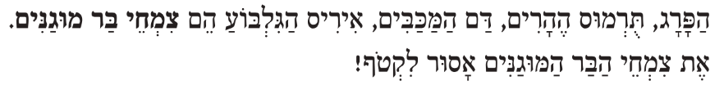
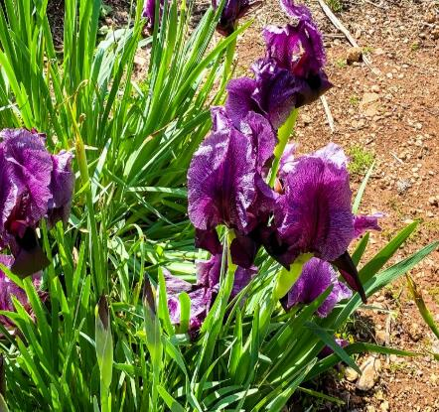
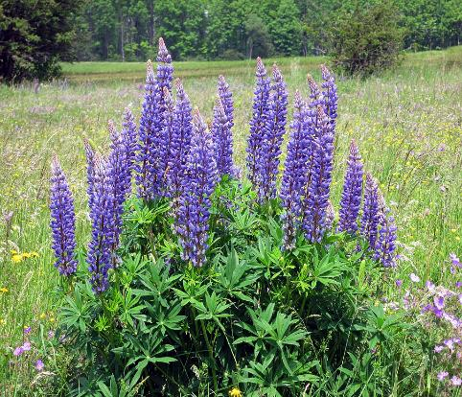
צְמְָחִים בַּאָבִיב
צִמְחֵי בַּר מוּגַנִּים
אִירִיס הַגִּלְבּוֹעַ
תֻּרְמוּס הֶהָרִים
Rainer Lippert - Wikipedia
Notes:
זאת ההזדמנות גם להכיר את המושג צמחים מוגנים, שאסור לקטוף אותם. הכרת המושג פרחים מוגנים מאפשרת לדון עם התלמידים על שמירת הסביבה ובמקרה זה על שמירת מגוון הצמחים בטבע.

Slide 8

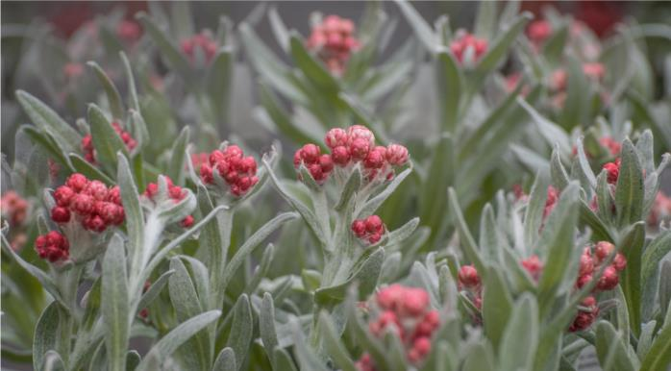
צְמְָחִים בַּאָבִיב
משימה: צִמְחֵי בַּר מוּגַנִּים (עמוד 88)
דַּם הַמַּכַּבִּים

Slide 9

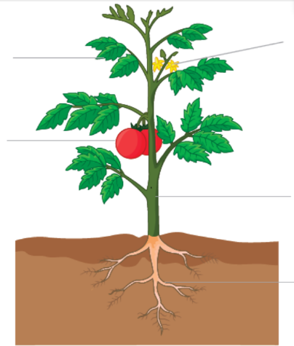
אֵבְרֵי הַצֶּמַח (עמוד 89)
פְּרָחִים
עָלִים
פְּרִי
גִּבְעוֹל
שֹׁרֶש
Notes:
התלמידים עורכים היכרות גם עם איברי הצמח (שורש, גבעול, עלים, פרחים ופירות).
בשלב הראשון יש להציג לתלמידים צמח בר אחד שאינו מוגן, לבקש מהם לזהות את האיברים ולשיימם. קטע המידע
נועד להמשגה אחרי פעולת הזיהוי.

Slide 10


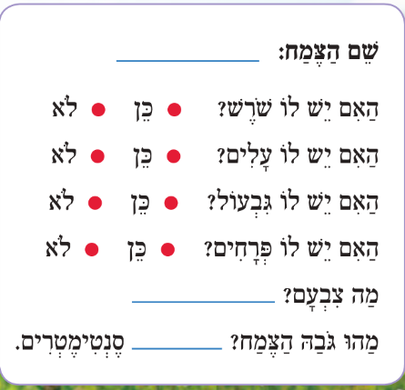
מְשִׂימָה: מַשְׁוִים בֵּין צְמָחִים
(עמודים 91-90)
מְאַרְגְּנִים מֵידָע
Notes:
מטרת הפעילות לערוך השוואה ולהכיר את איברי הצמח.
אפשר להביא צמחי בר שאינם מוגנים ונפוצים בסביבה, כמו סביון, חרצית או חמציץ.
המיומנות המופעלת היא אפיון הצמח וארגון מידע בכרטיס אפיון. כרטיסי האפיון ישמשו את התלמידים לתהליכי הסקת המסקנות על הדומה ועל השונה.

Slide 11


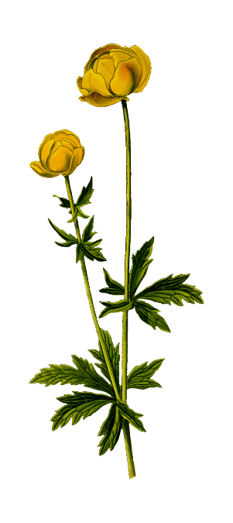
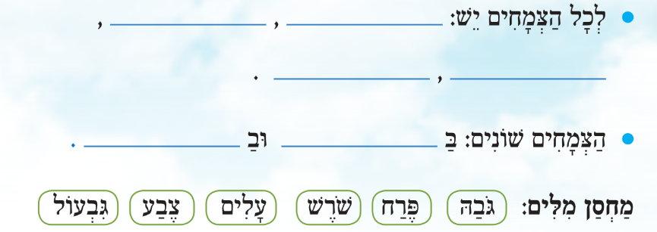
מַסִּיקִים מַסְקָנוֹת
Notes:
לאחר השוואה שקף 9 בין הצמחים מסיקים מסקנות. הסקת המסקנות היא מסוג הכללה (מה משותף לכל
הצמחים). לבניית ההכללה מומלץ להנחות את התלמידים לבדוק באופן שיטתי (איבר אחר איבר) האם הוא
נמצא בכל הצמחים. רק לאחר הבדיקה יש להפנות אותם אל הפעילות בספר להשלמת המשפטים.

Slide 12
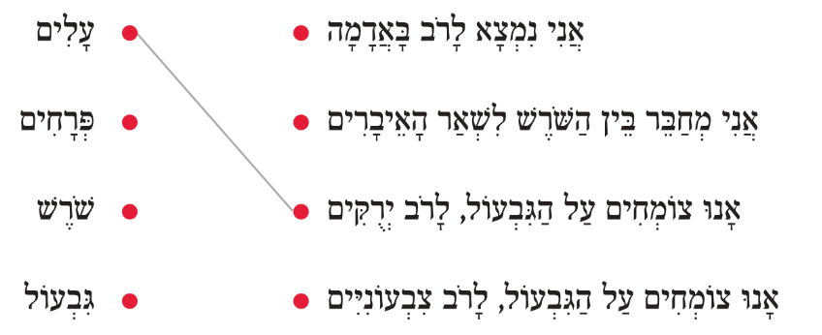
יישום הבנה
Notes:
יישום הבנה. לאחר שהכירו את המאפיינים של אברי הצמח בפעילות זו התלמידים מיישמים את שלמדו.

Slide 13
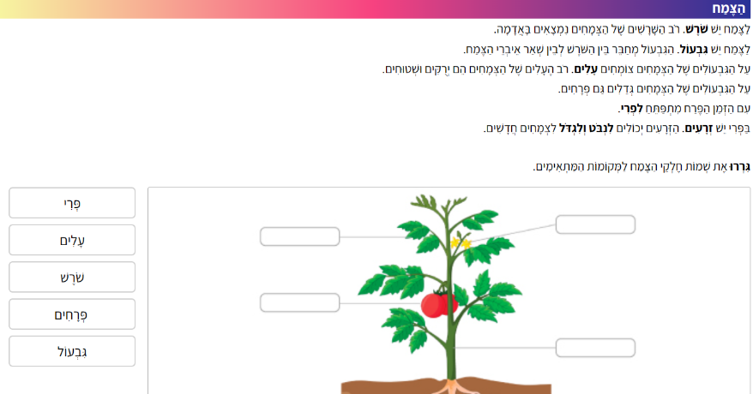
Notes:
באתר במבט מקוון, בספר הדיגיטלי, בעמוד 89, משימה: הצמח

Slide 14
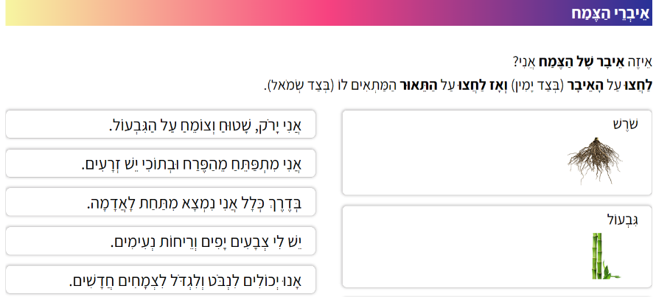
Notes:
באתר במבט מקוון, בספר הדיגיטלי, בעמוד 91, משימה: אברי הצמח

Slide 15
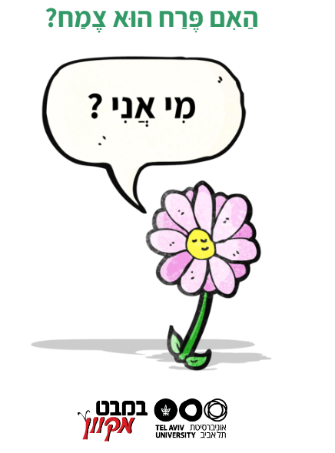
Notes:
באתר במבט מקוון, יחידת תוכן (חורף), משימה: האם פרח הוא צמח?
המשימה עוסקת בבלבול הרווח בין משמעות המילה צמח לבין המילה פרח. התלמידים חוקרים את מבנה הצמח ומסיקים שהפרח הוא חלק מהצמח.

Slide 16
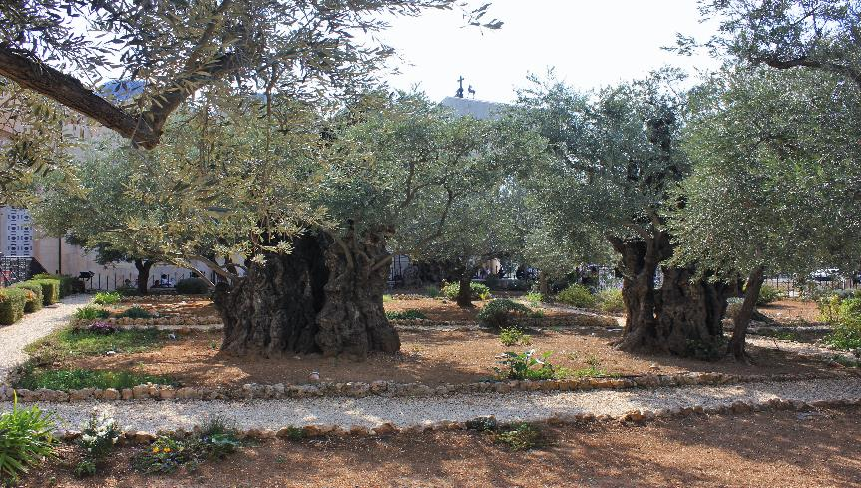
עֵצִים
צְמָחִים בַּסְּבִיבָה -
(עמוד 92)
עֵץ זַיִת
מתוך ויקיפדיה, Beko - נוצר על־ידי מעלה היצירה
Notes:
צמחים עשבוניים, שיחים ועצים: בחלק זה התלמידים מכירים את המאפיינים של צמחים עשבוניים, שיחים ועצים. בצמחים העשבוניים קל להראות את כל איברי הצמח. יש לשים לב שהתלמידים יפנימו כי גם לשיחים ולעצים יש שורשים באדמה למרות שאיננו רואים אותם, גבעולים (או גזעים, שהם למעשה גבעולים עבים ומעוצים) וכמובן גם עלים, פרחים ופירות. כמו כן חשוב להפנות את תשומת הלב לכך שחלוקה זו מאפיינת גם צמחי בר וגם צמחי תרבות. שימו לב כי הפרח הוא אחד מאיברי הצמח ולכן חשוב להשתמש במושג צמח ולא פרח.

Slide 17
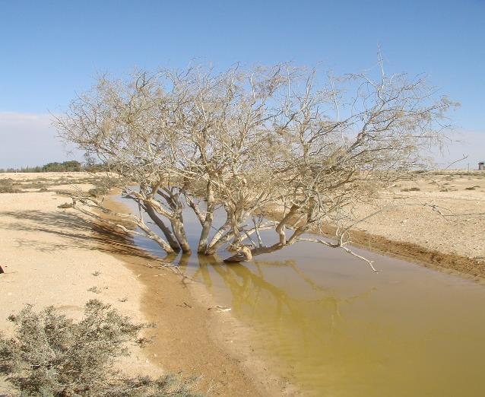
שִׂיחִים
צְמָחִים בַּסְּבִיבָה -
(עמוד 92)
רוֹתֶם הַמִּדְבָּר
talenמקור: מאת מיכאל ברנובסקי
Notes:
למידה בתנועה: מבקשים מהתלמידים לעמוד זקוף, להרים את הידיים למעלה ולקרב אותן זו זו - אנחנו
עצים. לאחר מכן מבקשים מהם לרדת למצב שפיפה - אנחנו שיחים. לאחר מכן, לשכב על האדמה - אנחנו
צמחים עשבוניים. מומלץ לחזור על הפעילות כמה פעמים ברצף שונה.

Slide 18
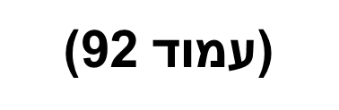
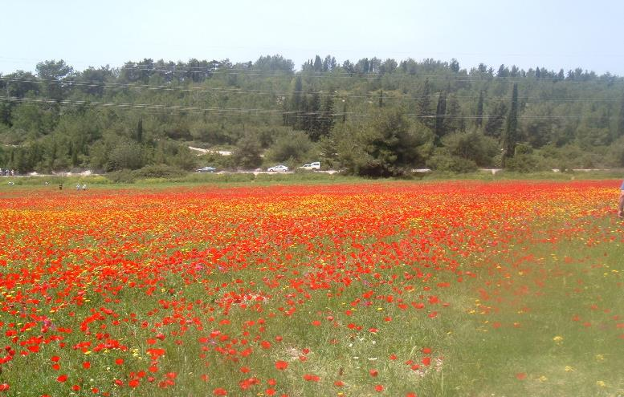
עֶשְׂבּוֹנִיִּים
צְמָחִים בַּסְּבִיבָה -
פְּרָגִים
Notes:
למידה בתנועה: מבקשים מהתלמידים לעמוד זקוף, להרים את הידיים למעלה ולקרב אותן זו זו - אנחנו
עצים. לאחר מכן מבקשים מהם לרדת למצב שפיפה - אנחנו שיחים. לאחר מכן, לשכב על האדמה - אנחנו
צמחים עשבוניים. מומלץ לחזור על הפעילות כמה פעמים ברצף שונה.

Slide 19

מְשִׂימָה: מְזַהִים צְמָחִים עֶשְׂבּוֹנִיִּים, שִׂיחִים ועֵצִים
(עמוד 93)
זַהוּ בַּסְּבִיבָה צְמָחִים
עֶשְׂבּוֹנִיִּים, שִׂיחִים וְעֵצִים, וצַיּרְוּ אוֹתָם.
שִׂיחַ בעמוד 93
Notes:
לאחר קריאת קטע המידע וההבחנה בין צורות צומח, מומלץ לבקש מהתלמידים לצלם עצים, לצלם שיחים ואף צמחים עשבוניים. ניתן להציג את התמונות או להכין תערוכה.
מטרת הדיון בתבנית שיח לחזק את ההבנה שלכל הצמחים, לא רק לעשבוניים אלא גם לשיחים ולעצים, יש איברים אלה.

Slide 20

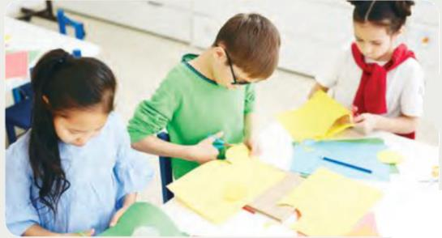
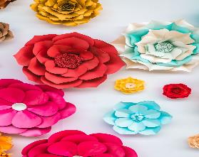


מְשִׂימָה: מְכִינִים פְּרָחִים מִנְּיָר
Notes:
הפעילות מעודדת דמיון ויצירתיות. אפשר לקשט את הכיתה בפרחי הנייר שהתלמידים יכינו, ולחזק בה את
אווירת האביב, או שהתלמידים ייקחו אותם הביתה כשי לחג פסח, ליום המשפחה וכדומה.
יש להנחות את התלמידים לבחור פרח שהם אוהבים, ולהכין פרחים דומים מניירות צבעוניים. ניתן לבחור פרח בר או פרח נוי. רעיונות להכנת פרחים שונים אפשר למצוא באתר Pinterest לחפש .making flowers out of paper

Slide 21
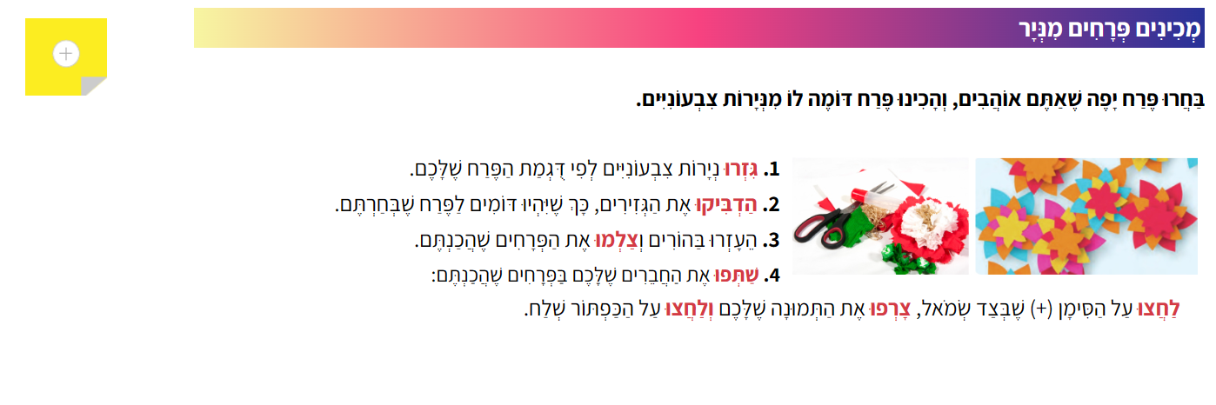

Notes:
באתר במבט מקוון, בספר הדיגיטלי, בעמוד 95, משימה: מכינים פרחים מנייר.

Slide 22
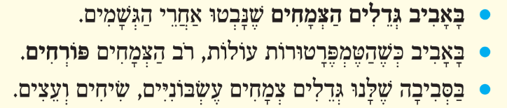
מָה לָמַדְנוּ?
Notes:
מסכמים בעזרת היגדי הסיכום שבתבנית מה למדנו?
מקריאים את ההיגדים ומבקשים מהתלמידים להשלים בקול רם מילים חסרות. ראו דוגמה.
• בָּאָבִיב גּדְֵליִם הַ_______ שֶׁנָּבְטוּ אַחֲרֵי הַגְּשָׁמִים.
• בָּאָבִיב כְּשֶׁהַטֶּמְפֶּרָטוּרוֹת עוֹלוֹת, רֹב הַצְּמָחִים _______.
• בַּסְּבִיבָה שֶׁלָּנוּ גְּדֵלִים צְמָחִים ________, שִׂיחִים וְעֵצִים.

Slide 23
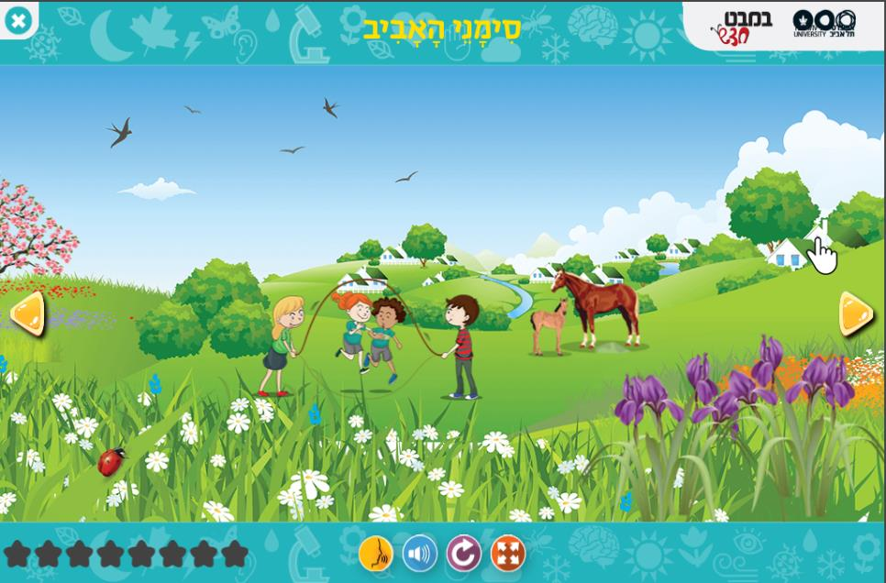

כניסה למשימה
Notes:
באתר במבט חדש, מדור ספרי לימוד, כיתה א, משימות מתוקשבות.

Slide 24



מוּשָּׂגִים שֶׁלָּמַדְנוּ
Notes:
מומלץ לחבר משפטים עם המושגים החדשים שלמדנו.

